Slide 1
概率统计期末复习
王继兴
2017-06-28

Slide 2
一 考题题型
5个大题，每题20分。他们为：
一、综合题（20分：2小题，各10分 ）
二、填空题（20分：10小题，每小题2分）
三、点估计题（20分：2小题，每小题10分）
四、假设检验题（20分：2小题，每小题10分）
五、证明题（20分：2小题，每小题10分）

Slide 3
二 分数分布
第5章前 30分， 第5章后 70分
第1章 随机事件与概率 4-10分
第2章 随机变量及其概率分布 2-6分
第3章 随机变量的数字特征 5-10分
第4章 几类重要的分布 6-10分
第5章 基本极限定理 5-10分
第6章 样本及抽样分布 10-15分
第7章 参数估计 30-40分
第9章 假设检验 20-25分

Slide 5
三 具体要求
第1章 随机事件与概率 4-10分
（一）要求:
(1) 理解 随机试验，事件、样本空间、概率的定义；
(2) 掌握 事件的表示 ；
(3) 掌握 概率运算公式及证明。
（二）随机试验，事件、样本空间、概率的定义
事件的关系 及 运算 ？？？
（1）概率的：一般定义 ，频率定义，古典概型定义，几何定义，公理化定义。

Slide 6
（2）. 概率公理化定义:
定义: 设Ω是样本空间, E是随机试验. 对于E的每个事件A对应一个实数P(A), 并满足如下三条件:
(1) 对任一事件A,有P(A) ≥ 0; (非负性）
(2) P(Ω) = 1; （规范性)
(3) 设A₁, A₂, …是两两互不相容的事件,则有
P(A₁ ∪ A₂ ∪ …) = P(A₁)+P(A₂)+… (可列可加性)
实数P(A), 称为事件 A的概率.
注1：(3) 也可写为： P(A₁ + A₂ + …) = P(A₁)+P(A₂)+… ；
注2： 样本空间Ω，有的书用S。

Slide 7


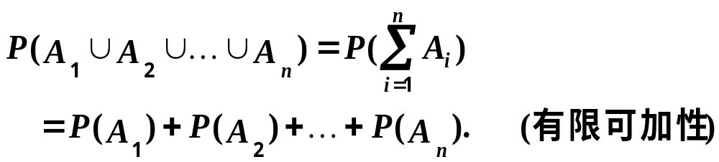
（3）概率的性质：
当 n = 2 时（狭加法公式）: P(A + B) = P(A) + P(B).
一般地有（广义减法公式）: P(B-A) = P(B) - P(AB).

Slide 8
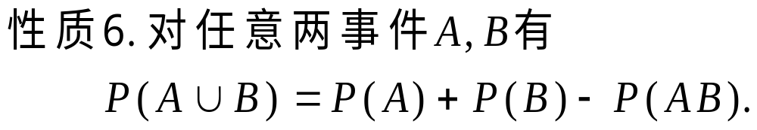
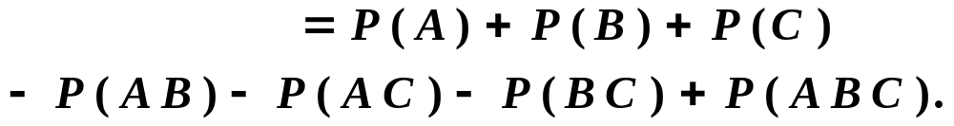
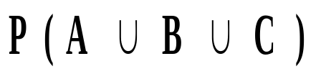
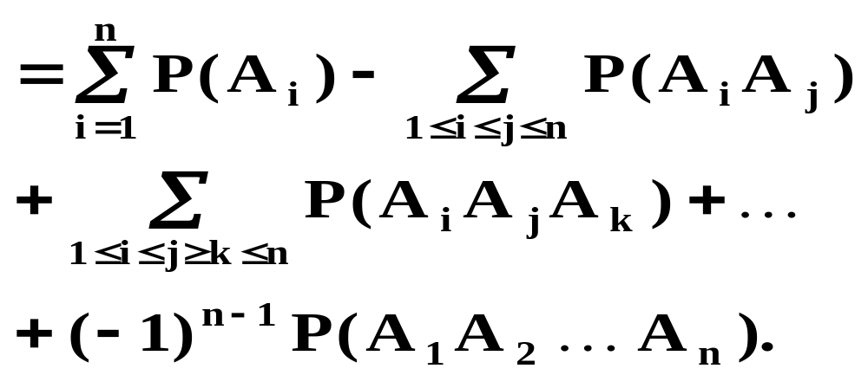

对立事件公式
广义加法公式
推广

Slide 9
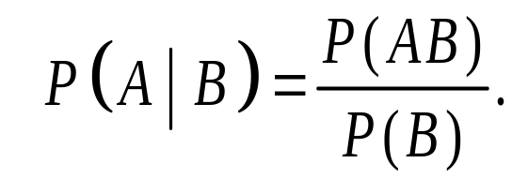
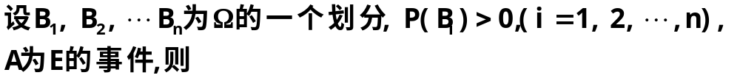
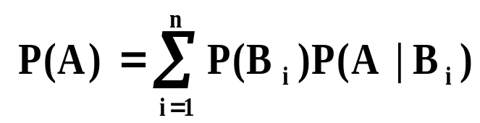
（三）概率运算公式及证明
（8）称为条件概率的定义公式
（9）乘法公式
（10） 全概率公式:
称为全概率公式.

Slide 10
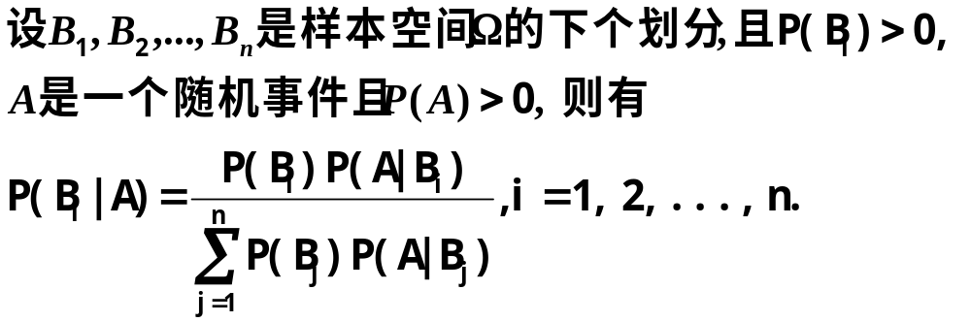
（11） 贝叶斯公式:

Slide 12

第2章 随机变量及其概率分布 2-6分
（一）要求:
(1)理解 随机变量的定义P21
(2)掌握 随机变量的分布函数及其性质
（二）常用随机变量的分布
随机变量一句话：随机变量就是样本空间上的函数。
离散型随机变量
随机变量
连续型随机变量
非离散非连续型随机变量

Slide 13
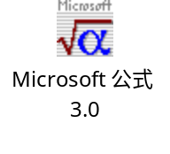
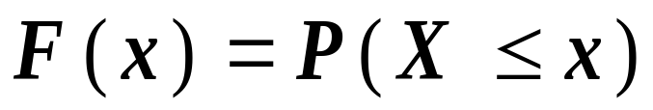
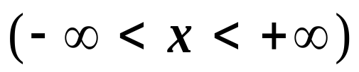

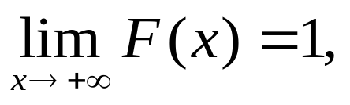
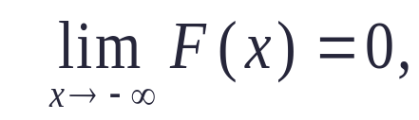

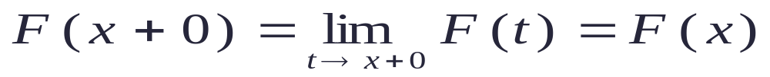
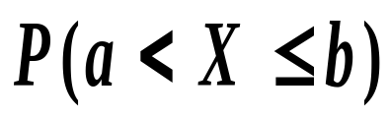
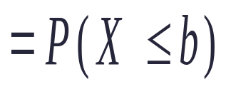
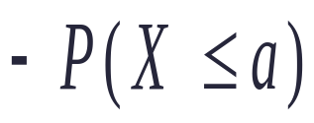
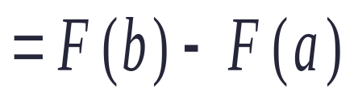
（三）分布函数
记作 X ～ F(x) 或 F_{X}(x).
定理1. 分布函数的特征性质（基本属性）
(1)(有界性)
即F(+∞)=1,F(-∞)=0.
(2) 单增性
(3)(右连续性)

Slide 14
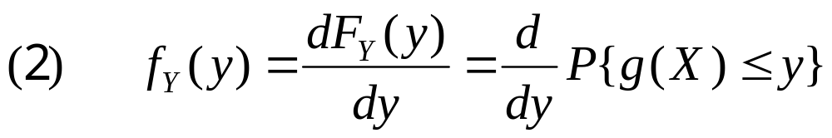
（三） 随机变量函数的分布
1 要求:
理解随机变量函数仍然是随机变量
2 离散型随机变量函数的分布
步骤
(1) 打表（取值很有限时）
(2)合并（写出各自的）
3 连续型随机变量函数的分布
（1） 先求分布函数
（2） 再求导得密度

Slide 15
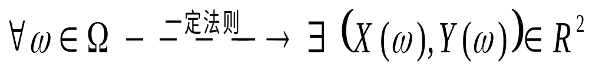
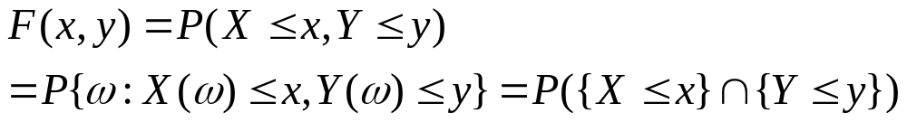
（四）、二维随机变量的分布函数
（一）要求掌握:
1、联合分布函数、密度
2、边缘分布
3、条件分布
4、独立性
（二）二维随机向量( X , Y )
（三）联合分布函数、密度
联合分布函数具有：有界性、非降性、右连续性 及端点性：

Slide 16
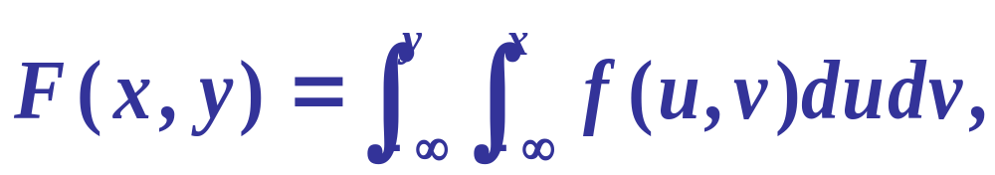
（五）二维连续型随机变量联合概率密度
对于二维随机变量 ( X,Y ) 分布函数 F (x , y )，
若存在非负函数 f (x , y )，使得对于任意的 x, y有：
则称 ( X,Y ) 是连续型的二维随机变量，
称f (x , y ) 为二维随机变量 ( X,Y )的联合概率密度。

Slide 17
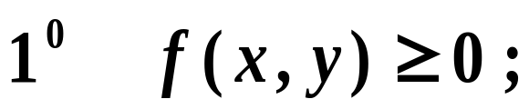
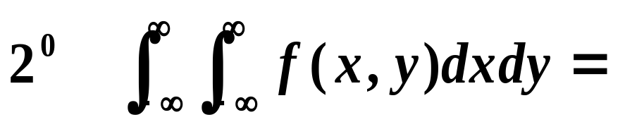

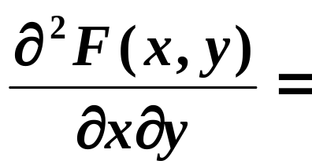

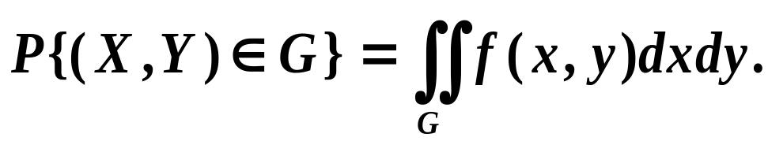
（六） 概率密度 f (x , y ) 具有以下性质：
4⁰ 设 G 是平面上的一个区域，点 ( X,Y )落在
G 内 的概率为：
对连续型随机变量概率就是一个积分；密度是被积函数，G是积分区域

Slide 18

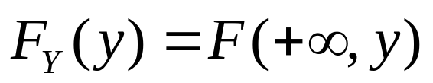
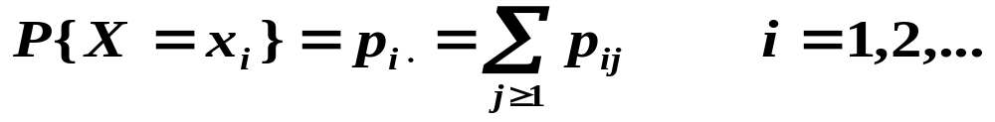
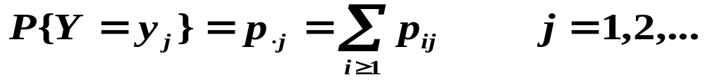
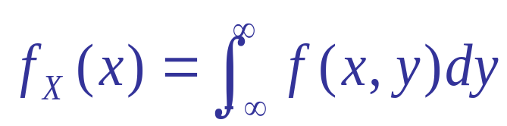
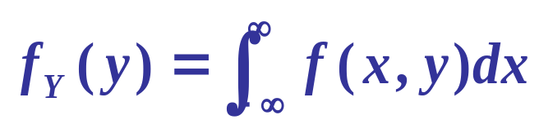
（七）边缘分布
由联合分布可以确定边缘分布;
把y积掉，就得( X,Y )关于X的边缘概率函数

Slide 19
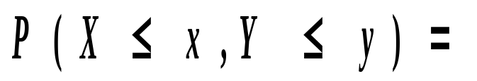
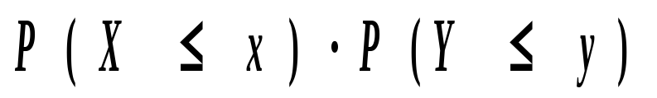

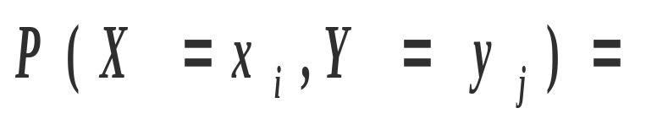
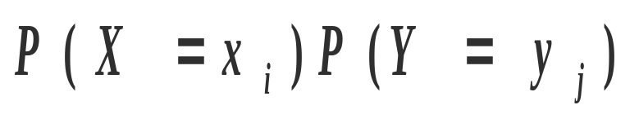
于是我们有: （1）X与Y 独立
（2）对任意两数集S,T有
P
(
X
∈
S
,
Y
∈
T
)
=
P
(
X
∈
S
)
P
(
Y
∈
T
)
（3）对任意的x, y, 有
（4）对任意的x, y, 有
F(x, y) = F_{X}(x)F_{Y}(y)
若(X,Y)连续
f(x, y) = f_{X}(x) f_{Y}(y)
若(X,Y)离散
对(x_{i}, y_{j}),有

Slide 21
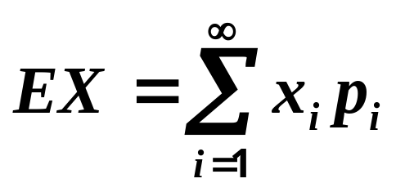
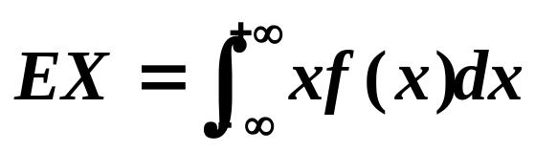
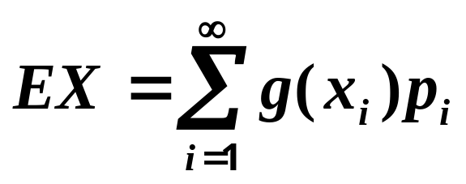
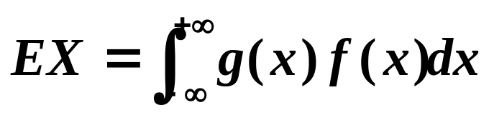
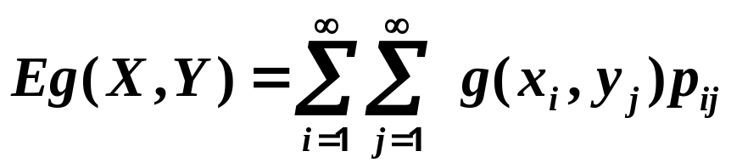
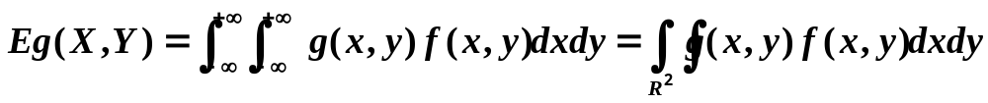
第3章 随机变量的数字特征 5-10分
（一）要求:
(1)掌握数学期望、方差的定义及其计算；
(2)掌握数学期望、方差的公式及其证明;
（二）数学期望
口诀：取值 乘以 取这个值的概率 之和。

Slide 22
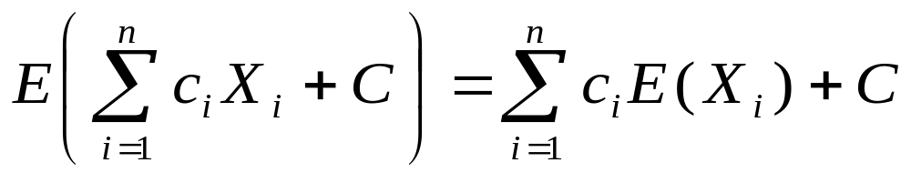
六、数学期望的性质
E (c ) = c
常数
E (cX ) = c E (X )
线性性质
E (X + Y ) = E (X ) + E (Y )
当X ,Y 独立时，E (X Y ) = E (X )E (Y ) .
反之未必成立，即
若E (X Y ) = E (X )E (Y )，X ,Y 不一定独立

Slide 23

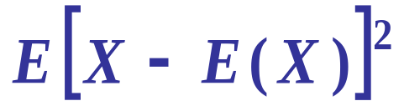
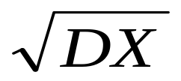
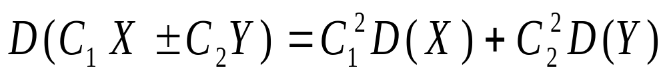
（四）方差
离差（偏差）平方的数学期望
称为X的均方差或标准差。
（五）方差性质
D(X)=E(X²)-[E(X)]²
1、D (c) = 0
D(c₁X+c₂ ) = c₁²D(X)
2、D (cX ) = c²D(X)
3、
特别地，若X ,Y 相互独立，则

Slide 24







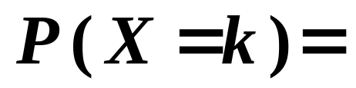

第4章 几类重要的分布 6-10分
(1) 0-1分布（两点分布）
或
， 或 X ~‘0-1分布’
(2) 二项分布

Slide 25
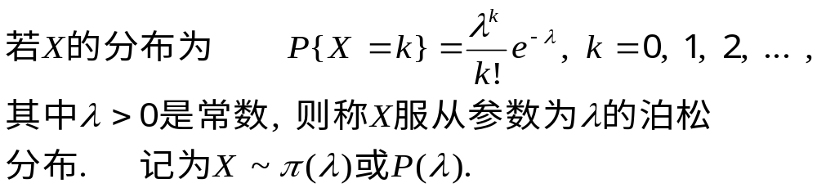
(3) 泊松分布(Poisson)
(4) 几何分布
P{X = k} = q^{k-1}p, k =1, 2, …

Slide 26
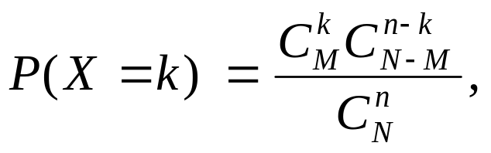
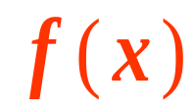




(5) 超几何分布
设一批产品有N个，其中有M个次品。从这批产品中任意抽取n个，则取出的产品中次品数X的分布律为
称为X服从参数为p的超几何分布. 记为
X ~ H(n, M, N)
(6) 均匀分布：
则称X服从区间( a, b)上的均匀分布，记作：
X ～ U(a, b)

Slide 27






（7）指数分布
其中λ > 0 为常数
记为 X~E(λ ) .
(8)正态分布 或 高斯分布

Slide 28



（三）常见随机变量 的数学期望
分布
概率分布列
期望
方差
参数为p 的
0-1分布
B(1, p)
p
pq
二项分布
B(n,p)
np
npq
泊松分布
P(λ)
λ
λ

Slide 29








（三）常见随机变量 的数学期望
分布
密度
期望
方差
区间(a,b)上的
均匀分布
U(a, b)
指数分布
E(λ)
正态分布
N(μ,σ ²)
σ ²

Slide 31

第5章 基本极限定理 5-10分
（一）要求:
(1)熟记依概率收敛的定义；
(2)理解什么是大数定律，什么是中心极限定理？
(3)会写会证切比雪夫不等式、大数定律；
(4)熟记几个大数定律，中心极限定理。
（二）依概率收敛:
则称序列Y₁,Y₂,Y_{n}, ...依概率收敛于a,
记为
⎯
⎯
→
Y
P
a
.
n

Slide 32






（三）切比雪夫不等式（要求会写，会证）:
设随机变量X 的期望EX及方差DX存在，则对任意的 ε >0，有
偏差较大的概率较小
证明：
（1）设X 为连续型随机变量，其密度函数为f(x)
扩大被积函数
扩大积分限

Slide 33

四、契比雪夫(大数定律)定理 （要求会证）
设{X_{n}}为相互独立的随机变量序列，E(X_{i})存在,D(X_{i})≤M ，（i=1，2，…）则对 ∀ε>0，有
证明：（用契比雪夫不等式）

Slide 34
（五）要熟记几个大数定律，中心极限定理:
熟记名称及内容：
契比雪夫(大数定律)定理，辛钦大数定律，伯努利大数定律
熟记名称及内容的中心极限定理：
林德伯格-列维 （独立同分布），
棣莫佛-拉普拉斯。

Slide 35
第6章 样本及抽样分布 10-15分
（一）要求:
(1)理解把握总体、个体、样本、统计量的定义
(2)熟悉常用统计量：
样本均值、方差、一、二阶原点矩中心矩
(3)三大分布的定义、图形、查表
(4)熟练掌握并能证明抽样分布定理

Slide 36



（二）三大分布:
定义1（卡方分布）:
0
定义2（t-分布）:
0
定义3（F-分布）:
0

Slide 37







（三）抽样分布定理:
要求：1、熟记这5个定理； 2、除定理3外要会证。

Slide 39

第7章 参数估计 30-40分
（一）要求:
(1)掌握点估计中的矩估计及 极大似然估计（对离散及连续）; 20分
(2)掌握无偏性，有效性，一致性的定义，及应用; 10分
(3)区间估计公式（简单的不复杂的）及推导。10分
（二）矩估计10分:
用样本矩去估总体矩。
矩估计法的具体步骤:
很容易拿分 !
0、确定分布F(x;θ₁ , θ ₂ ,…,θ _{m})（如果未知）；
1、计算总体的k阶原点矩EX^{k}；（至多到2阶）
2、用
建立方程组；
3、解方程组；
4、戴帽；
5、回答（当需要时）；

Slide 40






例 设总体X在区间[0, θ ]上服从均匀分布，
其中θ >0 为未知参数，若取样本为X₁,… , X_{n},
试求θ 的矩估计.
0、确定分布F(x;θ₁ , θ ₂ ,…,θ _{m})（如果未知）；
解:
1、计算总体的k阶原点矩EX^{k}
2、用
建立方程组；
3、解方程组；
4、戴帽；
5、回答（当需要时）；
为所求θ 的矩估计(量)。

Slide 41





（三）极大似然估计（10分）:
极大似然原理：总体参数应有利于样本观察值的出现。
求最大似然估计量的步骤:
0、确定分布（若未知）；
1、写出似然函数并化简
2、写出对数似然函数并化简
4、解方程（组），求驻点，就得θ的极大似然估计。

Slide 42








（四）三种评价标准:
(1) 无偏性
则称 为 的无偏估计 .
(2) 有效性
则称 较（比） 有效。
(3) 一致性
则称 是总体参数θ 的一致(或相合)估计量

Slide 44
（五）区间估计:
定义7.4.1： 设X是以θ为未知参数的总体， X₁，X₂，…，X_{n}来自总体的样本。
如果对于小概率α（一般取0.1, 0.05等），存在两个统计量 T₁( X₁，X₂，…，X_{n} )， T₂( X₁，X₂，…，X_{n} )，使得
P{T₁ ≤θ ≤T₂} = 1- α，
则称随机区间 [ T₁ , T₂ ]为θ为的区间估计,
T₁为置信下限, T₂为置信上限， 1- α置信水平（或置信度） ；
[ T₁ , T₂ ]又称为参数θ的置信区间。

Slide 45
求置信区间的一般步骤如下（枢轴统计量法）:
1. 明确问题, 是对什么参数求置信区间?
（1）含待估参数
（2）不含其他未知参数
（3）分布为已知（可查表）.
置信水平 1-α 是多少?
2. 寻找参数 θ 的一个良好的统计量
（或随机变量，称为枢轴统计量）
T(θ) = T(X₁,X₂,…X_{n}; θ)
3. 对于给定的置信水平1-α，根据T的分布，
确定常数a, b，使得
P(a ≤ T(θ) ≤ b) = 1-α
4. 对“a ≤ T(θ) ≤ b” 作等价变形, 得到如下形式:
T₁ ≤ θ ≤ T₂
^
^
从而随机区间 [ T₁ , T₂ ]就是θ 的置信水平为1- α的置信区间。

Slide 46



（七）置信区间公式:
即μ的双侧置信区间为
σ =σ₀已知
σ未知
从而得σ²的置信水平
为1-α的（双侧）置信区间为
μ未知

Slide 47
第9章 假设检验 20-25分
（一）要求:
(1)理解小概率原理;
？？？
(2)熟悉假设检验步骤（并能熟练应用）;
(3)理解两类误差。
（二）假设检验步骤:
1、根据题意，提出恰当的假设
（1）对哪个参数在什么条件下进行检验
（2）单侧，还是双侧检验；
备择假设的方向与提问方向一致！
2、确定检验统计量。
3、确定拒绝域:
拒绝域方向与备择假设的方向一致。
4、计算并判断；
5、回答（解释）。

Slide 48





（1）对μ 进行检验
是否有显著差异
是否明显减小
是否明显增大
假设 | 双侧检验 | 左侧检验 | 右侧检验
假设形式 | H₀ ： μ =μ₀ H₁ ： μ ≠μ₀ | H₀ ： μ ≥μ₀ H₁ ： μ <μ₀ | H₀ ： μ ≤ μ₀ H₁ ： μ >μ₀
统计量 | σ 已知：
 | σ 未知：
拒绝域
Notes:
9

Slide 49





（2）对σ² 进行检验
是否明显减小
是否明显增大
是否有显著差异
假设 | 双侧检验 | 左侧检验 | 右侧检验
假设形式 | H₀ ： σ² = σ²₀ H₁ ： σ² ≠ σ²₀ | H₀ ： σ² ≥ σ²₀ H₁ ： σ² < σ²₀ | H₀ ： σ² ≤ σ²₀ H₁ ： σ² > σ²₀
统计量 | μ 已知：
 | μ未知：
拒绝域
Notes:
9

Slide 50
（3）均值差方差比的检验自己总结
是否有显著差异
是否明显减小
是否明显增大减小
假设 | 双侧检验 | 左侧检验 | 右侧检验
假设形式 | H₀ ： μ =μ₀ H₁ ： μ ≠μ₀ | H₀ ： μ ≥μ₀ H₁ ： μ <μ₀ | H₀ ： μ ≤ μ₀ H₁ ： μ >μ₀
统计量 | 已知：
 | 未知：
拒绝域
Notes:
9

Slide 51
（三） 两类错误
第一类错误（又称为弃真错误）
原假设本身为真，但由于小概率事件发生，错误的拒绝了原假设而犯的错误。
第二类错误（又称为存伪错误）
原假设本身为假，但却错误地接受了原假设而犯的错误。
在样本容量一定的情况下，两类错误不能同时减小。
即犯第一类错误的概率减小必然导致犯第二类错误的概率增加，反之亦然！

